Slide 1
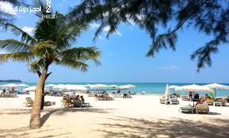
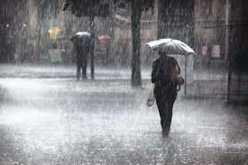
المعيار | المخرج | عنوان الدرس | الوحدة
يصنف أنواع الزراعة المدارية واحتياجاتها | يصنف أنواع الزراعة المدارية واحتياجاتها | الدرس رقم 4: يصنف أنواع الزراعة المدارية واحتياجاتها | يٌظهر معرفة ومهارة في أساسيات الزراعة والإنتاج الزراعي
ان يشير الطالب الي الصورة تدل علي الجو الماطر في فصل الشتاء والحار في فصل الصيف
فصل الشتاء
فصل الصيف

Slide 2
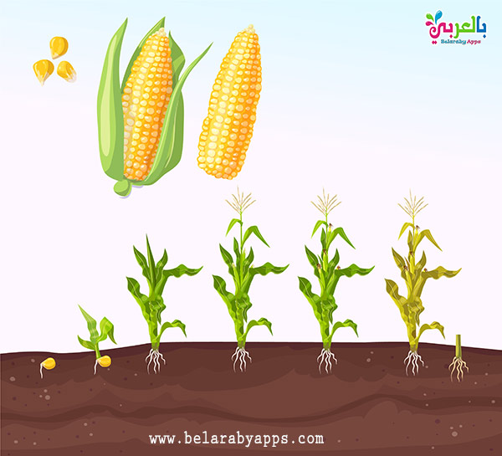
المعيار | المخرج | عنوان الدرس | الوحدة
يصنف أنواع الزراعة المدارية واحتياجاتها | يصنف أنواع الزراعة المدارية واحتياجاتها | الدرس رقم 4: يصنف أنواع الزراعة المدارية واحتياجاتها | يٌظهر معرفة ومهارة في أساسيات الزراعة والإنتاج الزراعي
ان يشير الطالب الي الصورة تدل علي زراعة الذرة في فصل الشتاء ام في فصل الصيف
فصل الشتاء
فصل الصيف

